Slide 1
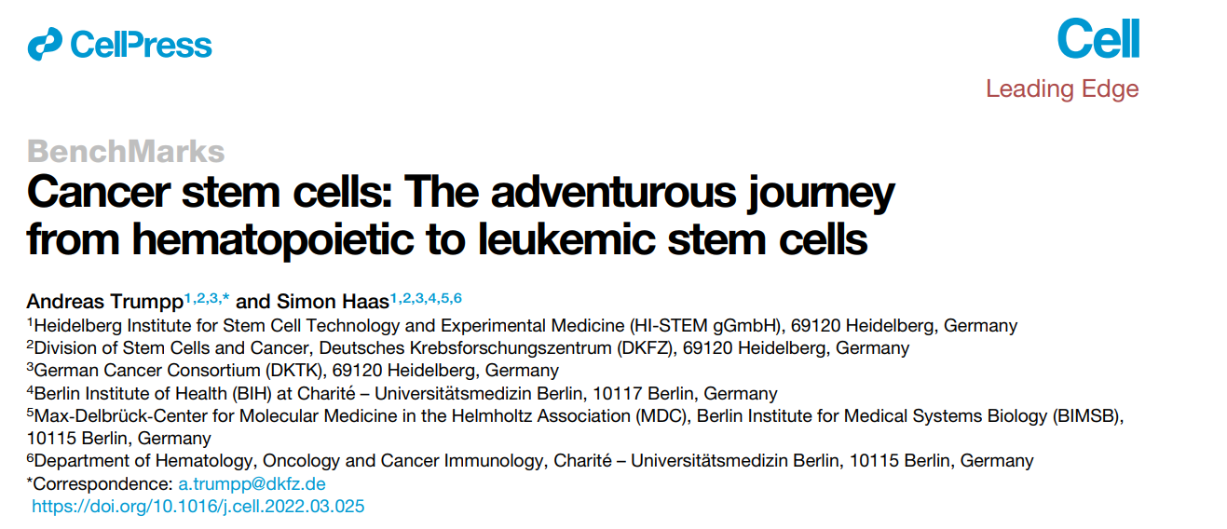


Slide 2
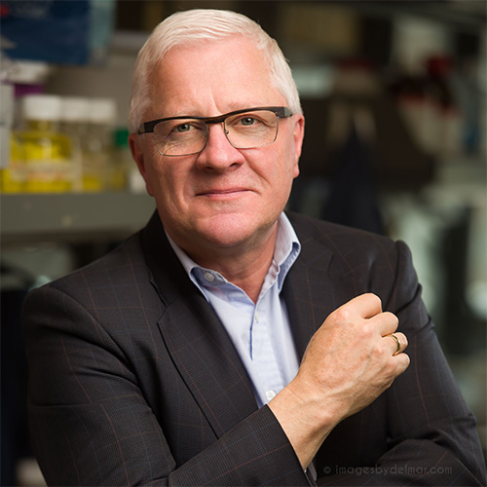
John Edgar Dick
Kanada'da Toronto Üniversitesi'nde Moleküler Genetik Bölümü'nde Profesör
Lösemi kök hücresini ilk tanımlayan kişi
2022 Kanada Gairdner Vakfı Biyomedikal Araştırma Ödülü kendisine verildi.
Notes:
Bu yılki Gairdner Vakfı Biyomedikal Araştırma Ödülü, lösemik kök hücrelerin keşfi ve akut miyeloid lösemilerin hiyerarşik organizasyonu nedeniyle John Dick'e verildi.Çalışmaları, hematopoietik maligniteler ve katı tümörler için sayısız klinik çıkarımlarla kanser kök hücre modelinin temelini attı.

Slide 3

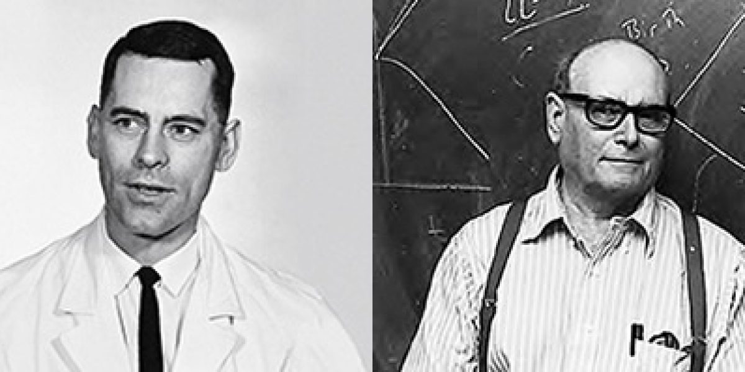
1960'larda, Kanadalı biyologlar James Till ve Ernest McCulloch’ın kök hücre keşfi ile modern HKH çalışmaları başlamıştır

Slide 4
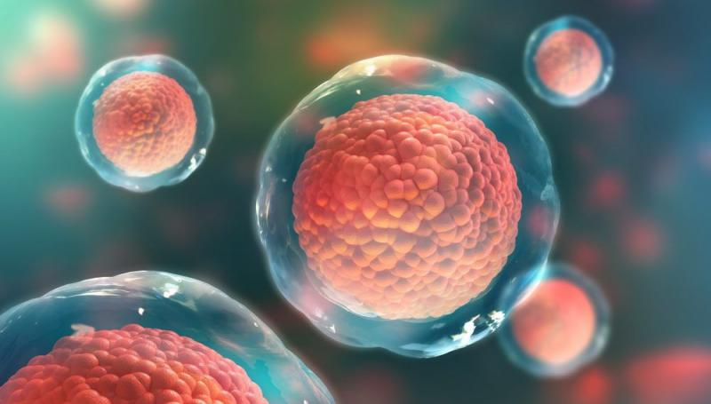
  Birçok dokunun hücresel rejenerasyonu, dokuya özgü kök hücreler tarafından yürütülür
  Somatik kök hücrelerin rejeneratif kapasitesine en iyi örnek, kemik iliğinde bulunan hematopoietik kök hücrelerdir (HKH)
  HKH'ler kendi kendini yenileme yeteneğine sahiptir ve yaşam boyu hematopoietik ve immün hücrelerinin üretilmesinden ve yenilenmesinden sorumludur.

Slide 5
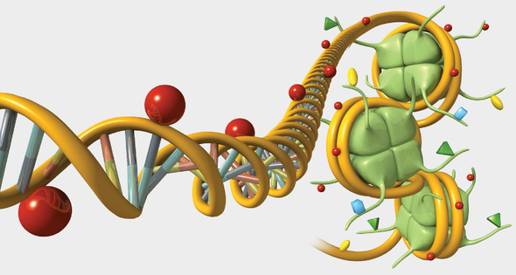
Lösemiler gibi çeşitli hematolojik kanserler, hematopoietik kök ve progenitör hücrelerden (HKPH) üretilir.
  Sağlıklı hematopoietik sistemi >>>genetik ve epigenetik mutasyonlar
  Malign transformasyon >>>HKPH'lerin farklılaşmasında blok>>>kemik iliğinde veya diğer hematopoietik organlarda işlevsiz lösemik progenitörler birikir.

Slide 6
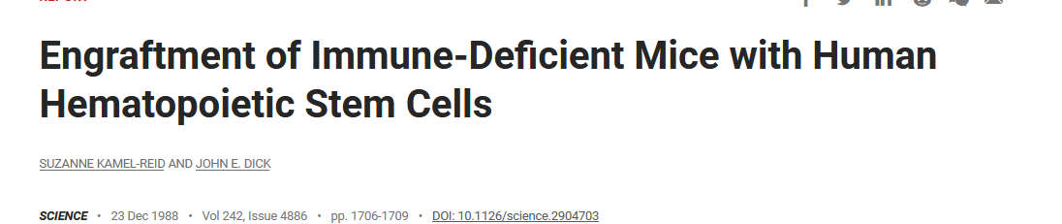
İnsan HKH’ lerinin fare immün sistemi tarafından reddedilmesi ve farelerde hematopoez için gerekli olan sitokinlerin çapraz reaktivite eksikliği, ksenograft modellerinin geliştirilmesinde ana engellerdi
1988'de John Dick ve ark, sağlıklı ve malign insan kemik iliğini kök hücrelerini immün sistemi zayıf farelere transfer ederek ksenograft modellerini tanıttılar.

Slide 7
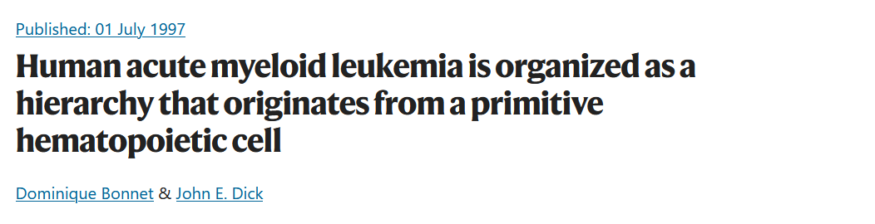
Lösemilerde kök hücreler
Undiferansiye lösemik hücrelerin ve HKH'lerin yüksek oranda örtüşen özellikleri nedeniyle,
  John Dick ve ark, 1997 de , AML’nin malign hücre orjinini, primitif kök veya erken progenitör hücrenin oluşturduğu hipotezini sundular
  Lösemik kök hücre (LKH) tanımladılar

Slide 8


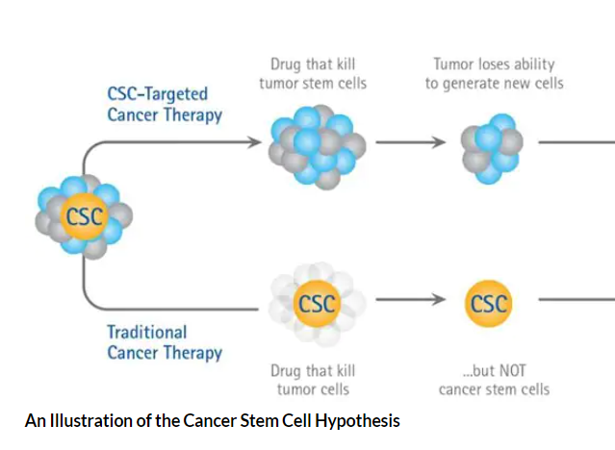
LKH'ler
  kendi kendini yenileme kapasitesine sahiptirler
  reversible olarak sessizlik/uyku hali durumuna girebilirler
  standart kemoterapi tedavisine direnirler
  remisyondan sonra hastalığı yeniden başlatarak nüksü tetiklerler
  tümör içi heterojenite gösterirler

Slide 9

2000 yılından itibaren solid tümörlerde de KKH'lerinin bulunabileceği hipotezi ortaya çıktı
Reya ve ark. 2001
  Kanser dokusunda, tedaviden sonra tümörü klonal olarak rejenere edebilen, sınırsız kendi kendini yenileme potansiyeline sahip, birkaç kök hücre benzeri kanser hücresi bulunur
  Kanser kök hücresi (KKH)

Slide 10
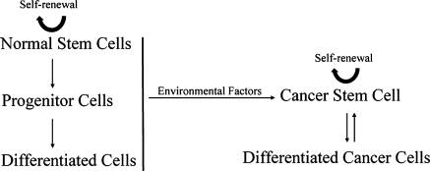
Ksenograft solid tümörlerde insan KKH'si tanımlanmıştır
2007'de John Dick, kolon kanserinde KKH’yi ve hiyerarşiyi göstermiştir

Slide 11
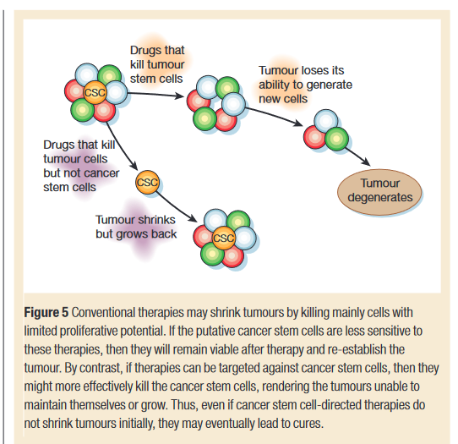
KKH plastisitesinin inhibisyonu
immünoterapilerle KKH'nin ortadan kaldırılması
‘’kökten çözüm’’
kanser nüksü önlenebilir

Slide 12
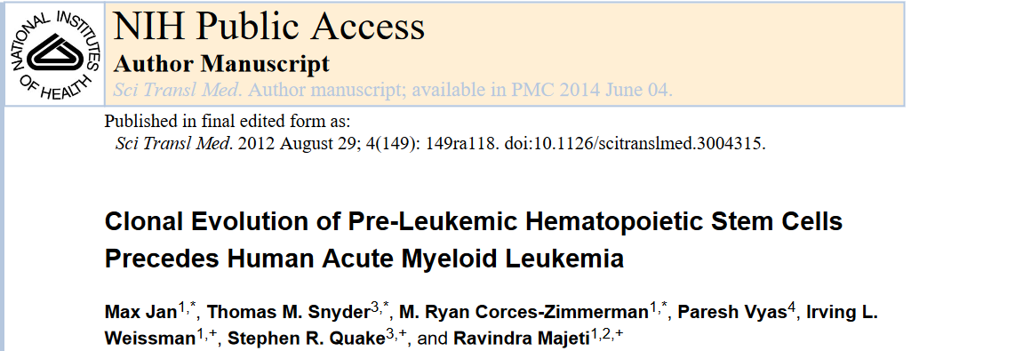
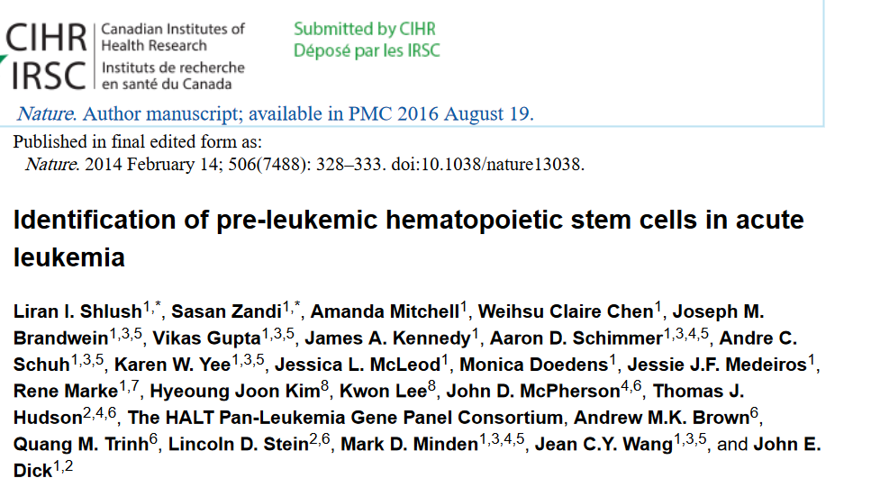
HKH’ lerin sürücü mutasyonlar kazanması, pre-lösemik hücreleri ortaya çıkardı

Slide 13

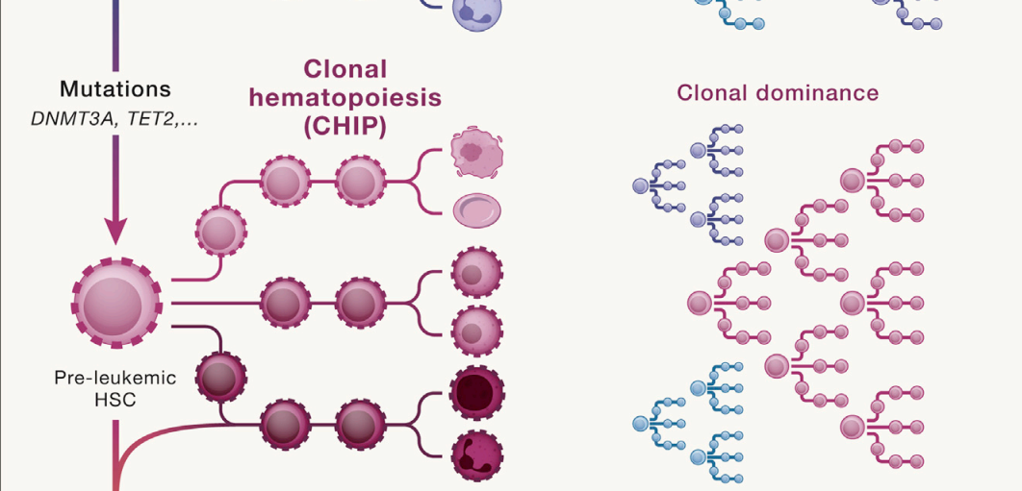
Pre-lösemik DNMT3A mutant HKH’ler
  kemoterapiye direçli
  proliferasyon
  nüks için bir kaynak
  klonal genişlemesi>>>> klonal hematopoez>>>CHIP
  hematolojik kanser ve kardiyovasküler hastalık riskini arttırır
CHIP>>>> mutasyona uğramış tek bir HKH tarafından üretilir

Slide 14
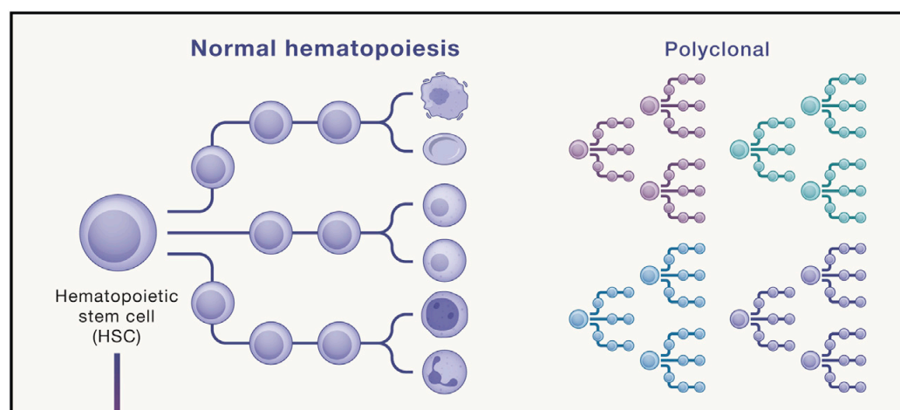

Slide 16
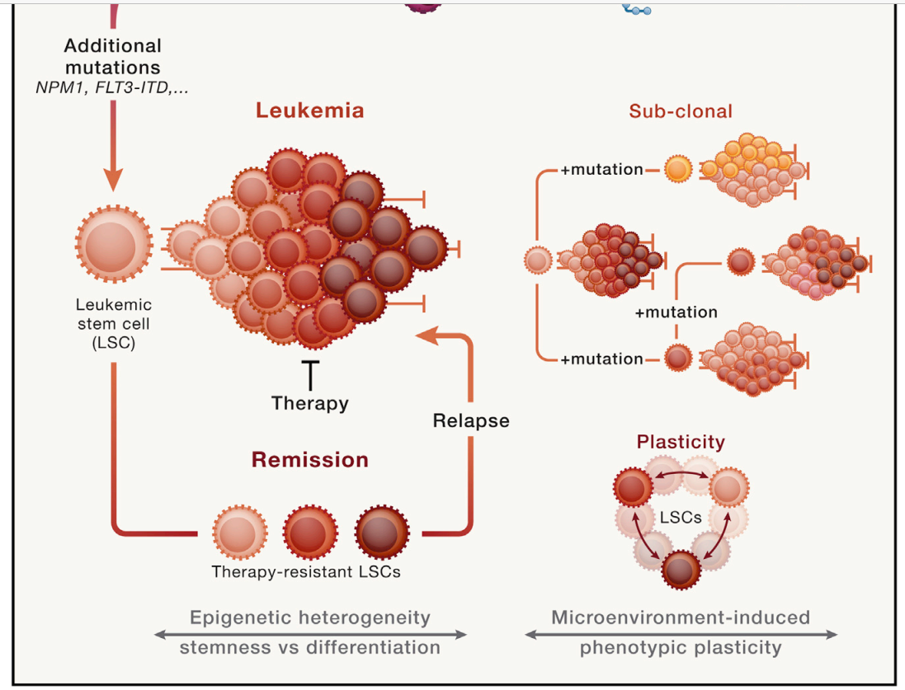

Slide 17
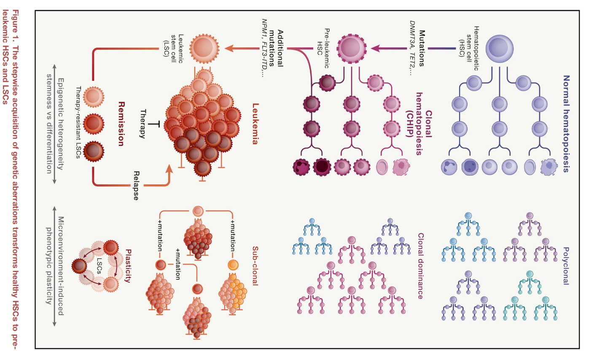
AML hastalık seyrinin erken döneminde edinilen mutasyonlar (ör. DNMT3A, TET2) hem multipotent HKH'lerde hem de T hücrelerinde meydana gelirken,
klonal evolüsyondan sonra edinilen mutasyonlar(ör. NPM1, FLT3-ITD) yalnızca AML blast hücrelerinde bulunur

Slide 18
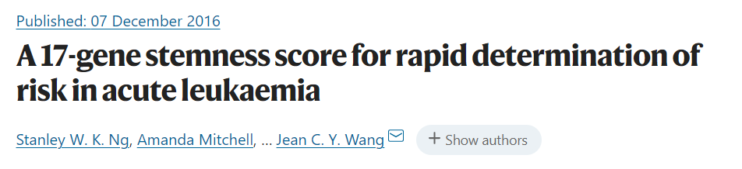
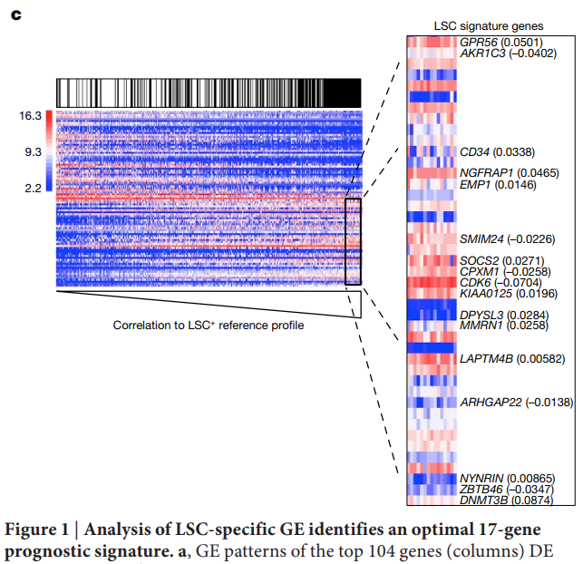
Prognostik olan ve teravi yanıtını öngören LKH imzasını içeren 17 gen
Lösemilerin kök hücre profillerine bağlı olarak farklı şekilde tedavi edilmesi
kişiselleştirilmiş tedaviler

Slide 19
SONUÇ
  John Dick’in kendisi ve grubu tarafından yapılan bilimsel çalışmalar
  hematoloji ve onkoloji alanlarında son derece etkili oldu
  ilk kez, insan HKH’sinin in vivo çalışılması
  çeşitli ksenograft modellerinin geliştirilmesi
  ilaçların kanser hücreleri üzerindeki etkilerini in vivo olarak değerlendirilmesi

Slide 20
SONUÇ
  John Dick’in kendisi ve grubu tarafından yapılan bilimsel çalışmalar
  Lösemi relapsını önlemek için hiyerarşinin en üstünde tedaviye dirençli LKH'lerin ortadan kaldırmanın önemine işaret ettiler
“Kökten Çözüm”

Slide 21
Teşekkür ederim
“Kökten Çözüm”

